Slide 1
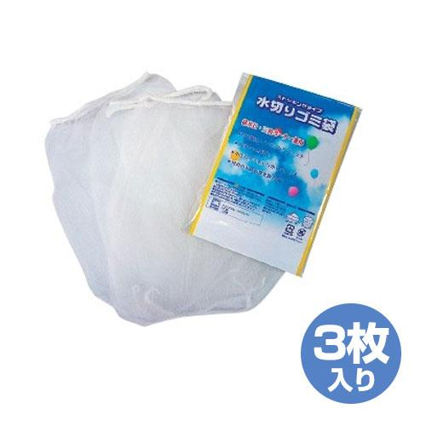
【提案書】
ストッキング水切りゴミ袋3枚入
3枚入りの、キッチンの水仕事では必要不可欠な、水切りストッキングです。イベントやキャンペーンでのばらまき用としても喜ばれます。台紙にはオリジナルの名入れプリントも可能。
特徴
納期
納期スペース
仕様
素材 : ポリエステル・ポリウレタン
サイズ : パッケージサイズ:160×105×5mm 本体サイズ:200×120mm
包装 : ポリ袋入
備考 : 台紙に名入れ可
お見積
お見積りスペース

